Slide 1
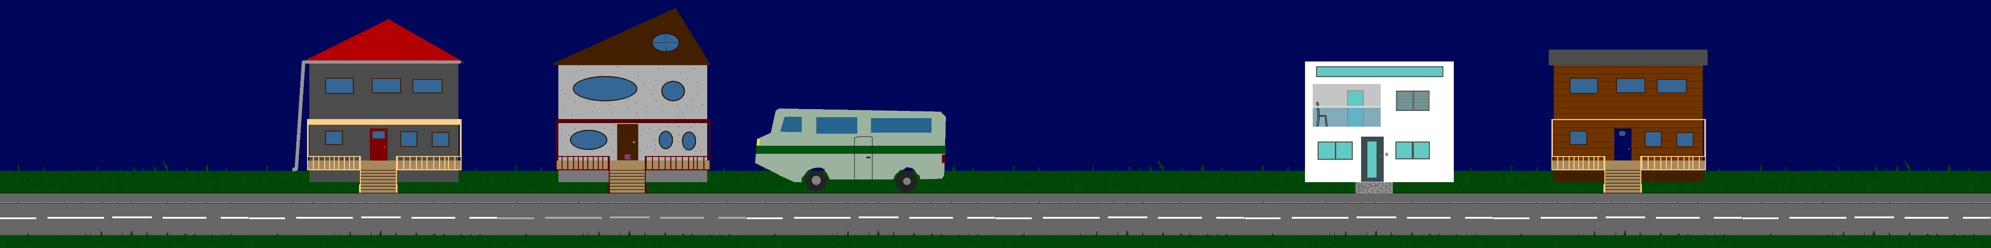
Räuber Simulator
Von Jonas und David

Slide 2
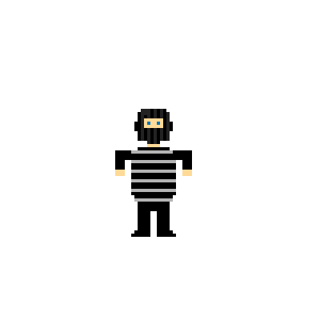
Spiel-Idee
Spieler übernimmt die Rolle eines Räubers
Durch Rätsel einbrechen
Geld verdienen
besten Scores gespeichert

Slide 3
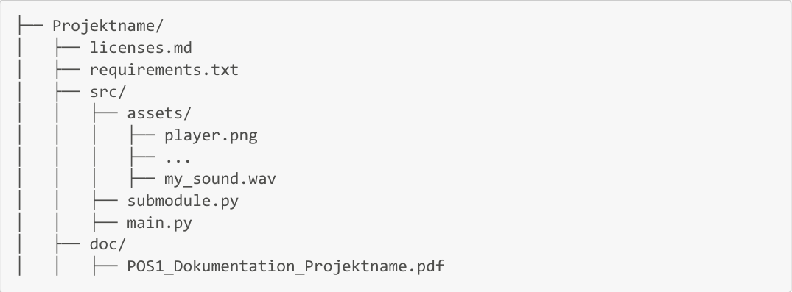
Codeaufbau
assats
Bilder
Rooms
Game
Game Variables
Objekts
Screens

Slide 4

Schwierigkeiten
GIT
Spritesheet
Hitboxen
Wegbuggen von Code

Slide 5


Slide 6


